Slide 1
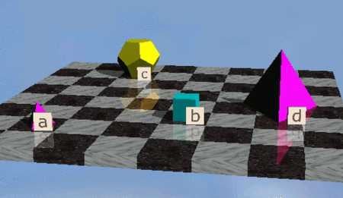
Artificial Intelligence
第8章 一阶逻辑推理
Notes:
Please retain proper attribution and the reference to ai.berkeley.edu. Thanks!

Slide 2
表示能力
命题逻辑不考虑命题之间的内在联系和数量关系。
一阶(谓词)逻辑可通过个体词、谓词和量词、以及它们之间的逻辑关系,反映内在联系。
例如，Rules of chess:
100,000 pages in propositional logic
1 page in first-order logic
Rules of Wumpus World:
∀r Pit(r) ⇒ [∀s Adjacent(r,s) ⇒ Breezy(s)]
R₄： B_{1,1} ⇔ (P_{1,2} ∨ P_{2,1})
R₅： B_{2,1} ⇔ (P_{1,1} ∨ P_{2,2} ∨ P_{3,1})

Slide 3

提纲
一阶逻辑基本概念
一阶逻辑化为子句
基于归结原理的推理算法

Slide 4
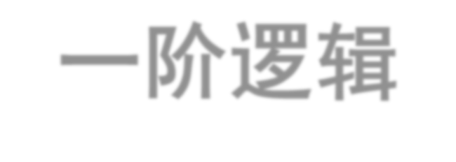



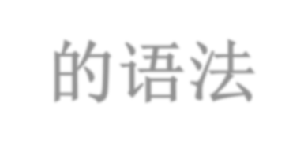
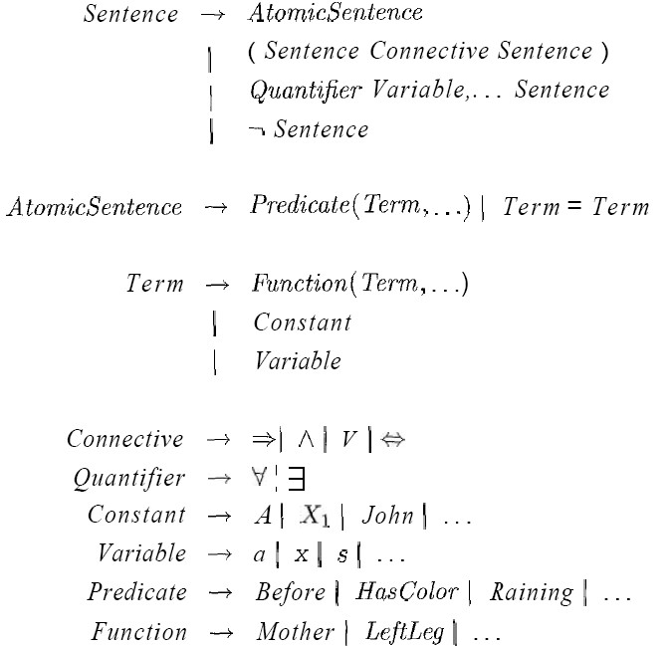
一阶逻辑中的基本概念
FOL的语法
语句
原子语句
对象
FOL的语法: 基本元素
连接符 量词 常量 变量
谓词
函数
谓词和函数的区别：
谓词：HasFather(x,y)
函数：Father(x)

Slide 5
知识的一阶逻辑表达方法
例 “每个人都有一个父亲”
定义谓词:
Person(x) ：表示x是人
HasFather(x,y)：表示x有父亲y
谓词公式
(∀x)( ∃y)( Person(x) → HasFather(x,y) )
28

Slide 6
知识的一阶逻辑表达方法
表达下列知识：
每个有理数是实数;
存在一个数, 它是素数;
对每个数x, 存在一个数y, 使得x<y
令:
Q(x): x是有理数;
R(x): x是实数;
P(x): x是素数;
LESS(x, y): x<y;
(∀x)(Q(x) → R(x))
(∃x)P(x)
(∀x)(∃y)LESS(x, y)
28

Slide 7

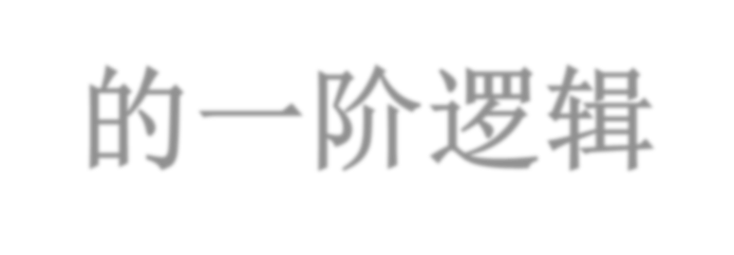
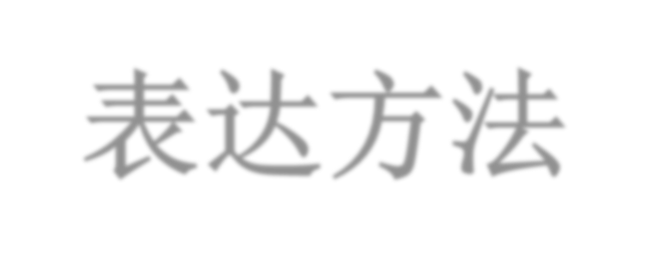
知识的一阶逻辑表达方法
怪兽世界的知识库
∀x,y,a,b Adjacent([x,y],[a,b]) ⇔ Belong([a,b] , {[x+1,y], [x-1,y],[x,y+1],[x,y-1]})
在无底黑洞旁边的方块有风:
Diagnostic 规则—由现象推测原因
∀s Breezy(s) ⇒ ∃ r Adjacent(r,s) ∧ Pit(r)
Causal 规则—由原因推测现象
∀r Pit(r) ⇒ [∀s Adjacent(r,s) ⇒ Breezy(s)]

Slide 8
提纲
一阶逻辑基本概念
一阶逻辑化为子句
基于归结原理的推理算法

Slide 9
一阶逻辑化为子句
• 子句
谓词逻辑中，把原子公式及原子公式的否定统称为文字
任何文字的析取式称为子句
P∨Q、 ¬P(x,f(x),y)∨Q(y)∨R(f(x)) 都是子句
不包含任何文字的子句称为空子句
空子句不能被任何解释满足，所以空子句是永假的，不可满足的
一阶逻辑中，任何一个一阶逻辑公式都可以化成一个子句集

Slide 10
一阶逻辑化为子句
将一阶逻辑公式化为子句集的步骤：
(1)消蕴含和等价
(2)否定内移
(3)变量标准化
如果存在量词不在任何一个全称量词的辖域内，则该存在量词不依赖于任何其它的变量，因此可用一个新的个体常量代替 如 ∃x P(x)化为P(A)
如果存在量词是在全称量词的辖域内
如：∀y(∃x P（x,y))，x的取值依赖于y的取值
由Skolem函数f(y)表示依赖关系化为 ∀y(P（f(y), y))
(4)消去存在量词∃
(5)将公式化为前束形
(6)化为合取范式
(7)略去全称量词
(8)消去合取符号∧
(9)子句变量标准化

Slide 11
一阶逻辑化为子句
【例】化成子句集
(∀x){[¬P(x)∨¬Q(x)] ⇒(∃y)[S(x,y)∧Q(x)]}∧(∀x)[P(x)∨B(x)]
转换过程遵照上述9个步骤：
(1)消蕴含“⇒”： (∀x){¬[¬P(x)∨¬Q(x)]∨(∃y)[S(x,y)∧Q(x)]}∧(∀x)[P(x)∨B(x)]
(2)否定内移：
(∀x){[P(x)∧Q(x)]∨(∃ y)[S(x,y)∧Q(x)]}∧(∀x)[P(x)∨B(x)]

Slide 12
一阶逻辑化为子句
(1)消蕴含“⇒”： (∀x){¬[¬P(x)∨¬Q(x)]∨(∃y)[S(x,y)∧Q(x)]}∧(∀x)[P(x)∨B(x)]
(2)否定内移：
(∀x){[P(x)∧Q(x)]∨(∃ y)[S(x,y)∧Q(x)]}∧(∀x)[P(x)∨B(x)]
(3)变量标准化：
(∀x){[P（x）∧Q(x)]∨(∃ y)[S(x,y)∧Q(x)]}∧(∀w)[P(w)∨B(w)]
(4)消去存在量词∃：
(∀x){[P（x）∧Q(x)]∨[S(x,f(x)) ∧Q(x)]}∧(∀w)[P(w)∨B(w)]
Notes:
如果存在量词不在任何一个全称量词的辖域内，则 该存在量词不依赖于任何其它的变量，因此可用一个 新的个体常量代替 如 (∃x)P（x）化为P(A)
如果存在量词是在全称量词的辖域内
如：∀y(∃x P（x，y))，x的取值依赖于y的取值
由Skolem函数f(y)表示依赖关系
化为 ∀y(P（f(y)，y))

Slide 13
一阶逻辑化为子句
(5)将公式化为前束形
(∀x)(∀w){[P(x)∧Q(x)]∨[S(x,f(x))∧Q(x)]}∧[P(w)∨B(w)]
(6)化为合取范式:
(∀x)(∀w){[P(x)∨S(x，f(x))]∧Q(x)∧[P(w)∨B(w)]}
(7)略去全称量词：
[P(x)∨S(x，f(x))]∧Q(x)∧[P(w)∨B(w)]
(8)消去合取符号∧:
子句集为：P（x）∨S(x，f(x)）；Q(x)；P（w）∨B（w）
(9) 子句变量标准化:
最终的子句集为：P（x）∨S（x，f(x)）；Q（y）；P（w）∨B（w）
Notes:
把所有全称量词移到公式的左边，并使每个量词的辖域包含这个量词后面的整个部分，所得的公式称为前束形

Slide 14
五、归结原理

Slide 15
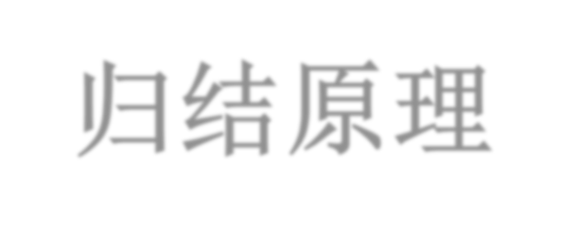

归结原理
归结原理
归结原理又称为消解原理，它是定理证明基础
命题逻辑归结
l₁ ∨… ∨ l_{k} , m₁ ∨ … ∨ m_{n}
l₁ ∨ … ∨ l_{i-1} ∨ l_{i+1} ∨ … ∨ l_{k} ∨ m₁ ∨ … ∨ m_{j-1} ∨ m_{j+1} ∨... ∨ m_{n}
其中 l_{i} 和 m_{j} 是互补文字(一个是另一个的否定式)

Slide 16
归结原理
一阶逻辑归结
在一阶逻辑中，子句中含有变量
为将归结原理应用于含有变量的子句，应找出一个置换，作用于给定的两个子句，使它们包括互补的文字，然后才能进行归结
例1: 子句集S={P(x)∨Q(x)，¬P(A)∨R(y)}，两个子句不能直接归结，但若对子句集置换s={A/x} ， 则两个子句分别为P(A)∨Q(A) 和 ¬ P(A)∨R(y) ， 归结为：Q(A)∨R(y)

Slide 17
置换和合一
为了使用推理规则，如假言推理、假言三段论等，一个推理系统必须决定两个表达式是否相同或匹配：
两个表达式匹配当且仅当其语法是等价的
一个表达式的项可以是常量、变量或函数，合一就是寻找项对变量的置换而使表达式一致的过程，合一是一阶推理算法的关键
例：公式P(x,f(y),B)与P(x,f(B),B)，用常量B代替变量y，从而使两个公式一致。
称为：通过置换{B/y}就可使上述公式集合一

Slide 18
置换和合一
置换用有序对的集合s={t₁/v₁，t₂/v₂，…，t_{n}/v_{n}}表示。
其中t_{i}/v_{i}表示用项t_{i}置换变量v_{i}，t_{i}可以是变量、常量或函数
例：表达式P(x,f(y),A)通过不同的置换
变量/变量：置换为 s₁ ={z/x，w/y}, P(z,f(w),A)
常量/变量：置换为 s₂ ={B/y}, P(x,f(B),A)
函数/变量：置换为 s₃ ={g(z)/x，B/y}, P(g(z),f(B),A)
Notes:
注意:一个变量不能用含有同一变量的项来代替
如表达式P（x,g(x),b）中的x不能用含有x的f(x)来置换，
即P（f(x),g(f(x)),b）是错误的

Slide 19
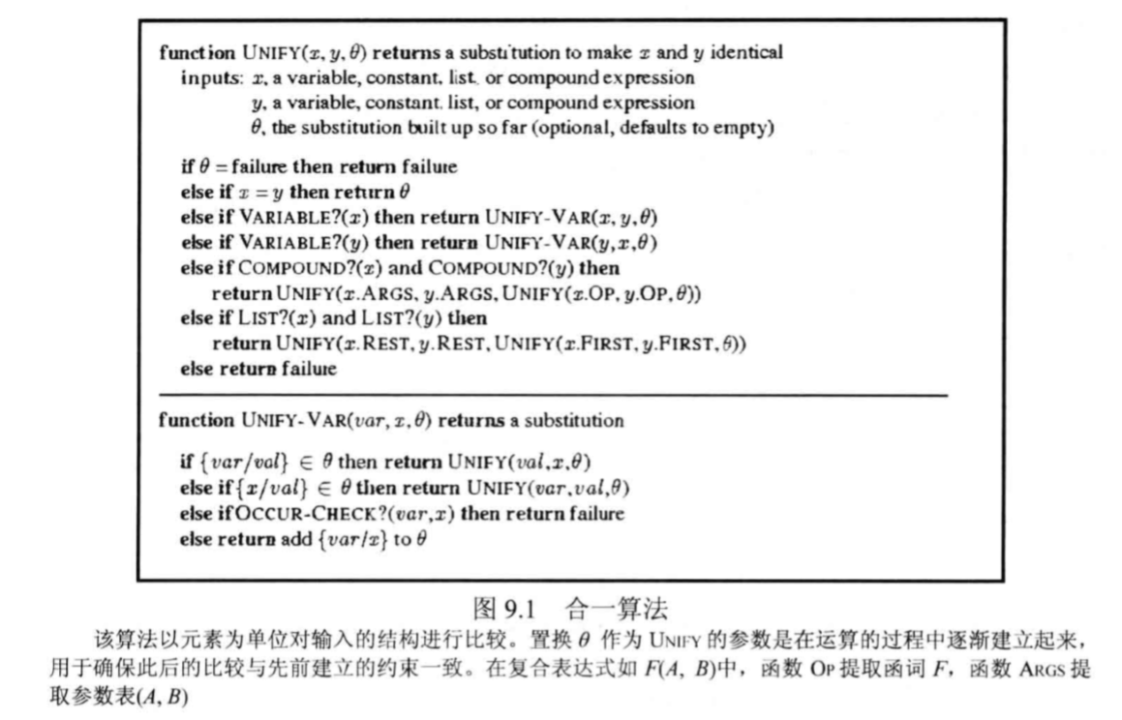
置换和合一
合一算法UNIFY以两条语句x，y为输入，如果合一置换存在，则返回它们的合一置换θ
变量
复合语句
列表
P(u，f(v)，A)
P（z，f（w），A）

Slide 20
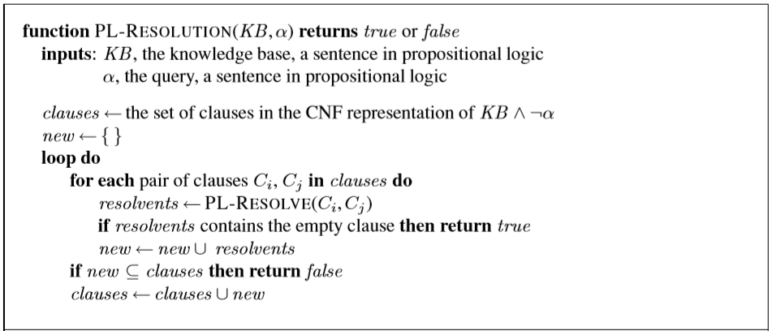
归结算法
用反证法证明
为了证明 KB |= α，需要证明KB ∧ ¬ α 是不可满足的
函数PL-RESOLVE返回对两个输入子句进行归结得到的所有结果子句的集合
命题逻辑归结
转化为CNF
置换合一
任意两个子句，运用归结规则
归结出空子句
没有新的语句

Slide 21
归结原理
例2: 设有两个子句P(A)∨¬Q(x)∨R(x)和¬P(y)∨Q(B)， 则有两种归结方法：
① 取置换为s={A/y}，归结为¬Q(x)∨R(x)∨Q(B)
② 取置换为s={B/x}，归结为P(A)∨R(B)∨¬P(y)
注意：在求归结式时，不能同时消去两个互补文字对，消去两个互补文字对所得的结果不是两个已有子句的逻辑推论。
P(A) ∨¬ Q(x)∨R(x)
¬ P(y) ∨Q(B)
P(A) ∨¬ Q(x)∨R(x)
¬ P(y) ∨Q(B)
s={A/ y }
s={B/ x }
¬ Q(x)∨R(x) ∨Q(B)
P(A) ∨R(B) ∨¬ P(y)

Slide 22
六、归结原理的应用

Slide 23

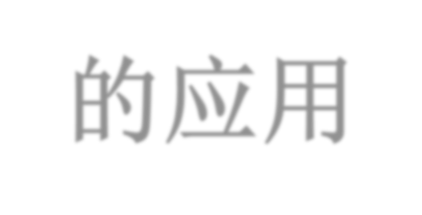
归结原理的应用
应用归结原理进行定理证明
设要被证明的定理可用谓词公式表示为如下的形式：
A₁∧A₂∧…∧A_{n}⇒B
(1) 否定结论B，并将¬ B与前提公式集组成谓词公式：
G= A₁∧A₂∧…∧A_{n}∧ ¬B
(2) 求谓词公式G的子句集S
(3) 应用归结原理，证明子句集S的不可满足性

Slide 24
归结原理的应用
例3:
已知前提为 F:(∀x){(∃ y)[P(x,y)∧Q(y)]→(∃u) [R(u)∧S(x,u)]}
求证结论 G:¬(∃ x)R(x)→(∀x)(∀y)[P(x,y)→¬Q(y)]
证明：1）前提和结论化为子句集
前提F所对应的子句集为：¬P(x,y)∨¬Q(y)∨R(f(x))
¬ P(x,y)∨¬Q(y)∨S(x, f(x))
结论G的否定对应子句集为：¬R(z)；P(A,B)；Q(B)

Slide 25

归结原理的应用
归结过程如下
¬ P(x,y) ∨¬ Q(y) ∨R(f(x))
¬ R(z)
{f(x)/ z}
¬ P(x,y) ∨¬ Q(y)
P(A,B)
{A/x,B/y}
¬ Q(B)
Q(B)
NIL

Slide 26
归结原理的应用
利用归结原理求取问题答案
步骤：
已知前提条件用谓词公式表示，并化成相应的子句集S₁。
待求解的问题也用谓词公式表示，然后将其否定，并与谓词ANSWER构成析取式。谓词ANSWER是一个专为求解问题而设置的谓词
把（2）中的析取式化为子句集，并把该子句集与S₁合并构成子句集S
对子句集S应用归结原理进行归结，在归结的过程中，通过合一，改变ANSWER中的变元。
如果得到归结式ANSWER，则问题的答案即在ANSWER谓词中。

Slide 27
归结原理的应用
例: 任何兄弟都有同一个父亲
John和Peter是兄弟，且John的父亲是David，问:Peter的父亲是谁？
第一步：将已知条件用谓词公式表示出来，并化成子句集，那么要先定义谓词。
（1） 定义谓词：
设Father(x,y)表示x是y的父亲。
Brother(x,y)表示x和y是兄弟。

Slide 28
归结原理的应用
（2）将已知事实用谓词公式表示出来。
F₁ ：任何兄弟都有同一个父亲。
∀x∀y∀z (Brother(x,y)∧Father(z,x)→Father(z,y))
F₂：John和Peter是兄弟。
Brother(John,Peter)
F₃： John的父亲是David。 Father(David, John)
（3）将它们化成子句集得：
S₁={¬ Brother(x,y)∨ ¬ Father(z,x)∨Father(z,y), Brother(John,Peter), Father(David,John)}

Slide 29
归结原理的应用
第二步：把问题用谓词公式表示出来
设Peter的父亲是u，则有：Father(u,Peter)
将其否定与ANSWER作析取，得：
G： ¬ Father(u,Peter)∨ANSWER(u)
第三步：将上述公式G化为子句集S₂,并将S₁和S₂合并到S。
(1) ¬ Brother(x,y)∨¬ Father(z,x)∨Father(z,y)
(2) Brother(John,Peter)
(3) Father(David,John)
(4) ¬ Father(u,Peter)∨ANSWER(u)

Slide 30
归结原理的应用
(1)¬ Brother(x,y)∨ ¬ Father(z,x)∨Father(z,y)
(2) Brother(John,Peter)
(3) Father(David,John)
(4) ¬ Father(u,Peter)∨ANSWER(u)
第四步：应用归结原理进行归结
(5) ¬ Brother(John,y)∨Father(David,y)
（1）与（3）归结 σ={David/z,John/x}
(6) ¬ Brother(John,Peter)∨ANSWER(David)
（4）与（5）归结σ={David/u,Peter/y}
(7) ANSWER(David) （2）与（6）归结
第五步：得到了归结式ANSWER(David)
答案即在其中，所以u=David。即Peter的父亲是David

Slide 31
思考题
破案问题：在一栋房子里发生了一件神秘的谋杀案，现在可以 肯定以下几点事实：
(1)在这栋房子里仅住有A,B,C三人； (2)是住在这栋房子里的人杀了A；
(3)谋杀者非常恨受害者； (4)A所恨的人，C一定不恨； (5)除了B以外，A恨所有的人； (6)B恨所有不比A富有的人； (7)A所恨的人，B也恨； (8)没有一个人恨所有的人； (9)杀人嫌疑犯一定不会比受害者富有。
为了推理需要，增加如下常识：(10)A不等于B。
问：谋杀者是谁？

